Slide 1
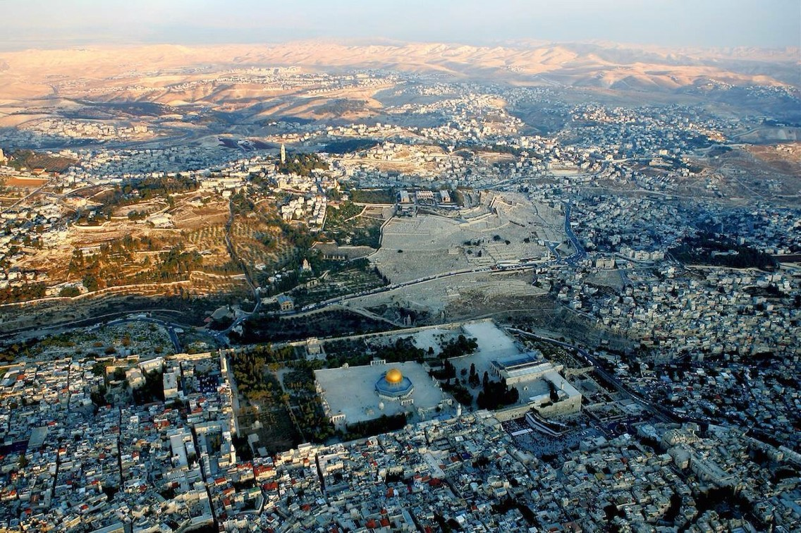
INILAH KEMULIAAN NABI MUHAMMAD SAW & KEISTIMEWAAN RISALAHNYA
OLEH FAHMI SALIM
KETUA TABLIGH GLOBAL MT PP MUHAMMADIYAH

Slide 2
RASULULLAH DI DALAM QUR’AN
Namanya:
الصف ٦
Hatinya:
قال تعالى : "نَزَلَ بِهِ الرُّوحُ الْأَمِينُ (193) عَلَى قَلْبِكَ لِتَكُونَ مِنَ الْمُنذِرِينَ(194)".الشعراء
وقال تعالى:"مَا كَذَبَ الْفُؤَادُ مَا رَأَى(11)". النجم
Lisannya:
قال تعالى : "فَإِنَّمَا يَسَّرْنَاهُ بِلِسَانِكَ (97)".مريم
وما ينطق عن الهوى إن هو إلا وحي يوحى النجم ٣
Matanya:
قال تعالى : "مَا زَاغَ الْبَصَرُ وَمَا طَغَى(17)".النجم
"وَلَا تَمُدَّنَّ عَيْنَيْكَ إِلَى مَا مَتَّعْنَا بِهِ أَزْوَاجًا مِّنْهُمْ(131)".طه
Wajahnya:
قال تعالى : "قَدْ نَرَى تَقَلُّبَ وَجْهِكَ فِي السَّمَاءِ "-- البقرة 144
Tangan dan lehernya:
قال تعالى : "وَلاَ تَجْعَلْ يَدَكَ مَغْلُولَةً إِلَى عُنُقِكَ" .الاسراء:29
Dada dan punggung nya:
قال تعالى : أَلَمْ نَشْرَحْ لَكَ صَدْرَكَ (1); وَوَضَعْنَا عَنْكَ وِزْرَكَ (2);
الَّذِي أَنْقَضَ ظَهْرَكَ (3)...الشرح
Suaranya
يا أيها الذين آمنوا لا ترفعوا أصواتكم فوق صوت النبي ولا تجهروا له بالقول كجهر بعضكم لبعض إن تحبط أعمالكم وانتم لا تشعرون. الحجرات ٢
Akhlaknya:
وانك لعلى خلق عظيم القلم ٤
صلى الله عليه وسلم

Slide 3
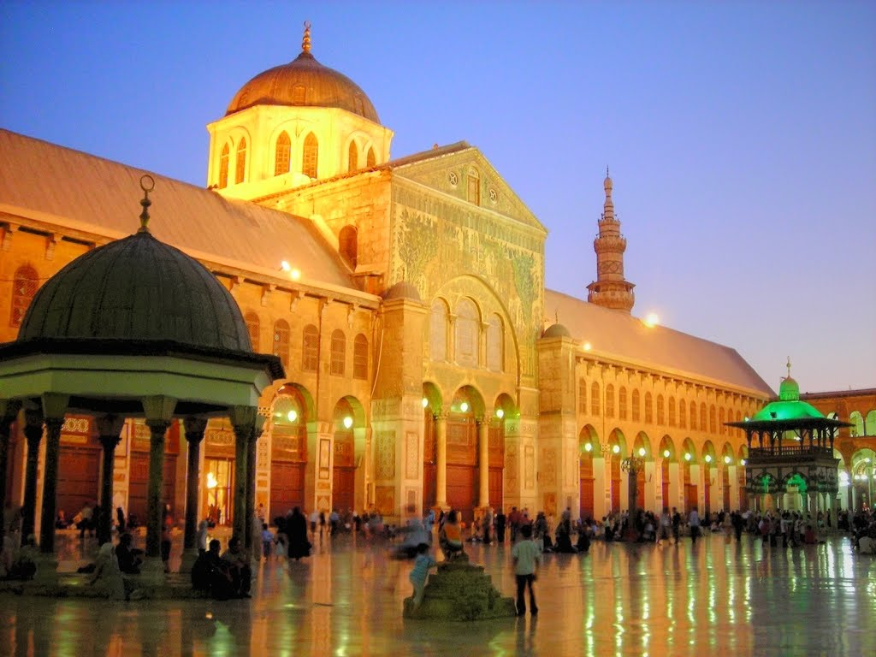
KETIKA CINTA RASUL BERSEMI DI RABI’UL AWAL
Ternyata sejak kelahirannya, Rasulullah Muhammad saw telah menyingkap kecintaannya terhadap Baitul Maqdis di Negeri Syam.
Mari kita simak penuturan beliau. "Sungguh aku hamba Allah yg telah ditetapkan sebagai penutup para Nabi saat Adam masih dalam rupanya berbentuk tanah. Daku kabarkan kalian awal permulaanku: Aku adalah jawaban doa Ibrahim, kabar gembira yg dibawa oleh Isa, dan mimpi ibuku yg melihat (saat melahirkanku) cahaya yang keluar dari rahimnya lalu menerangi ISTANA-ISTANA NEGERI SYAM" (Hr. Irbadh ibn Sariyah dalam Takhrij Misykat al-Mashabih disahihkan oleh al-Albani)
العرباض بن سارية عن رسول الله صلى الله عليه وسلم أنَّه قال: ((إني عند الله مكتوب خاتم النبيين، وإنَّ آدم لمنجدل في طينته، وسأخبركم بأول أمري، دعوةُ إبراهيم، وبشارة عيسى، ورؤيا أمي التي رأت حين وضعتني، أنه خرج لها نور أضاءت لها منه قصور الشام))
Hadis riwayat Ahmad, Ibnu Hibban, Tabrani dan al-Hakim

Slide 4
1. DOA NABI IBRAHIM AS
رَبَّنَا وَابْعَثْ فِيْهِمْ رَسُوْلًا مِّنْهُمْ يَتْلُوْا عَلَيْهِمْ اٰيٰتِكَ وَيُعَلِّمُهُمُ الْكِتٰبَ وَالْحِكْمَةَ وَيُزَكِّيْهِمْ ۗ اِنَّكَ اَنْتَ الْعَزِيْزُ الْحَكِيْمُ ࣖ - ١٢٩
Ya Tuhan kami, utuslah di tengah mereka seorang rasul dari kalangan mereka sendiri, yang akan membacakan kepada mereka ayat-ayat-Mu dan mengajarkan Kitab dan Hikmah kepada mereka, dan menyucikan mereka. Sungguh, Engkaulah Yang Mahaperkasa, Mahabijaksana.” (AL-BAQARAH)

Slide 5
2. KABAR GEMBIRA NABI ISA
وَاِذْ قَالَ عِيْسَى ابْنُ مَرْيَمَ يٰبَنِيْٓ اِسْرَاۤءِيْلَ اِنِّيْ رَسُوْلُ اللّٰهِ اِلَيْكُمْ مُّصَدِّقًا لِّمَا بَيْنَ يَدَيَّ مِنَ التَّوْرٰىةِ وَمُبَشِّرًاۢ بِرَسُوْلٍ يَّأْتِيْ مِنْۢ بَعْدِى اسْمُهٗٓ اَحْمَدُۗ فَلَمَّا جَاۤءَهُمْ بِالْبَيِّنٰتِ قَالُوْا هٰذَا سِحْرٌ مُّبِيْنٌ - ٦
Dan (ingatlah) ketika Isa putra Maryam berkata, “Wahai Bani Israil! Sesungguhnya aku utusan Allah kepadamu, yang membenarkan kitab (yang turun) sebelumku, yaitu Taurat dan memberi kabar gembira dengan seorang Rasul yang akan datang setelahku, yang namanya Ahmad (Muhammad).” Namun ketika Rasul itu datang kepada mereka dengan membawa bukti-bukti yang nyata, mereka berkata, “Ini adalah sihir yang nyata.” (AS-SHAFF)

Slide 6
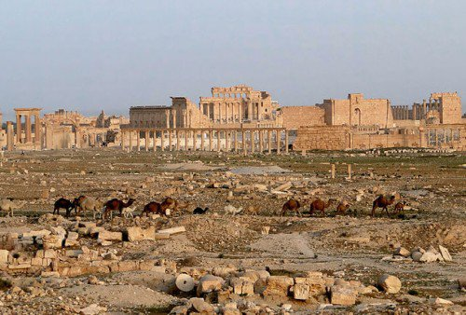
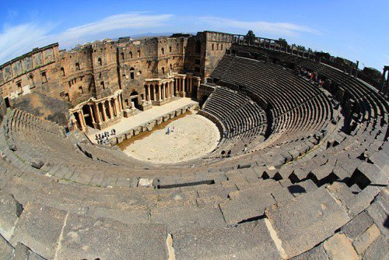
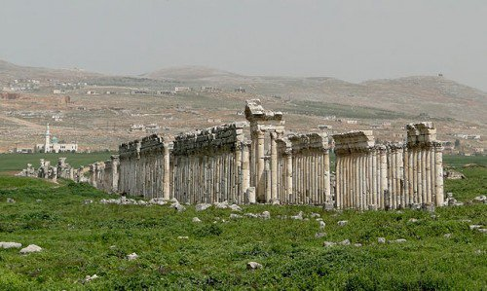
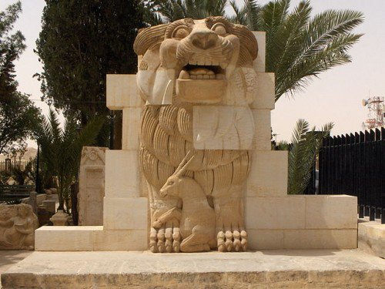
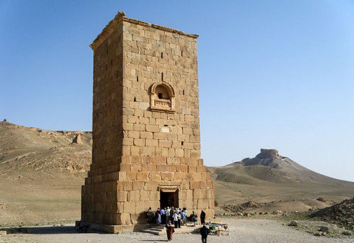
ورؤيا أمي التي رأت حين وضعتني، أنه خرج لها نور أضاءت لها منه قصور الشام
3. “Ibuku melihat saat melahirkanku, keluar cahaya dari rahimnya, dengan cahaya itu ia melihat istana-istana Romawi di Syam”

Slide 7
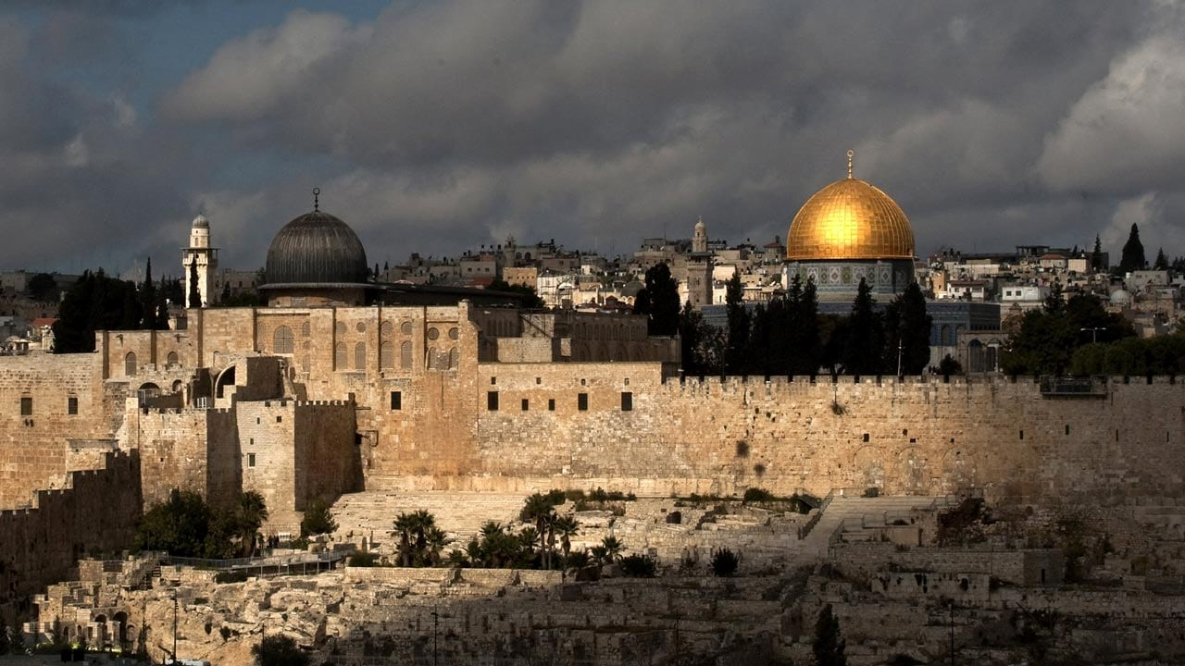
ISYARAT NUBUWAH
Subhanallah sejak kelahirannya beliau telah dinubuatkan kekuasaannya kelak menembus dinding-dinding istana Romawi di Syam. Lahir di Makkah, hijrahnya ke Madinah, dan kekuasaan mandat ilahinya diberikan diatas Baitul Maqdis saat peristiwa agung Isra dan Mikraj.

Slide 8
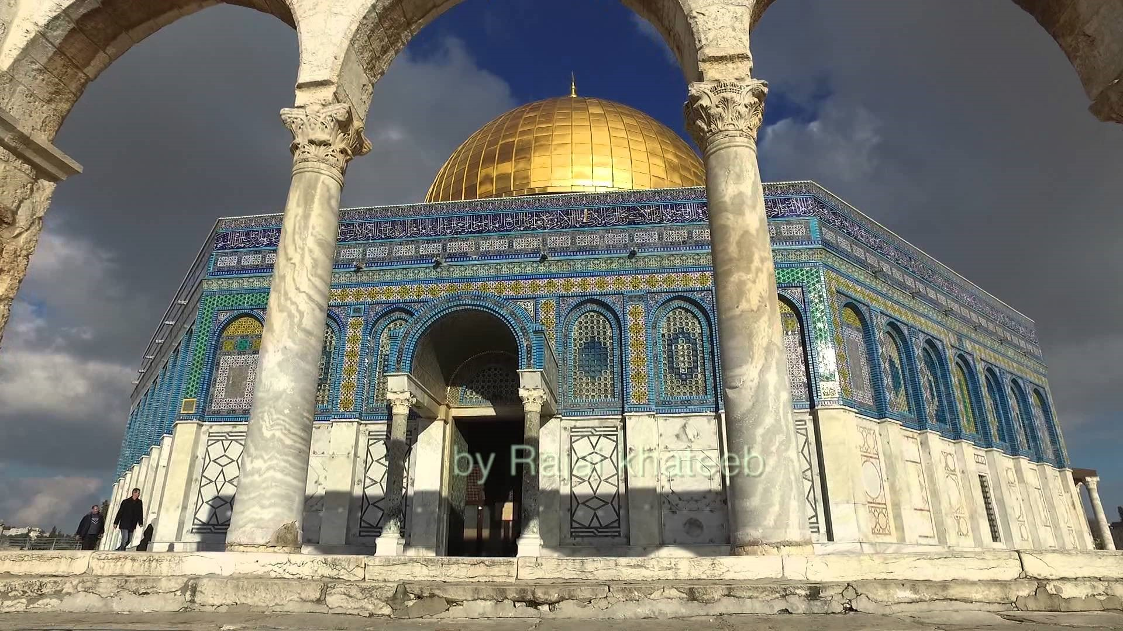
HUBUNGAN SUCI DAN ABADI
Sang Rasul mengabadikan hubungan Baitul Maqdis dengan Makkah dan Madinah sebagai kota suci umat Islam dalam sabdanya, "Tidak dianjurkan perjalanan yg melibatkan semua potensi kecuali ke tiga masjid: masjid Al Haram, masjidku di Madinah dan masjid al-Aqsha".
  عن أبي هريرة -رضي الله عنه- عن النبي -صلى الله عليه وسلم- قال: (لَا تُشَدُّ الرِّحَالُ إِلَّا إِلَى ثَلَاثَةِ مَسَاجِدَ الْمَسْجِدِ الْحَرَامِ وَمَسْجِدِ الرَّسُولِ صَلَّى اللَّهُ عَلَيْهِ وَسَلَّمَ وَمَسْجِدِ الْأَقْصَى.) صحيح البخاري/ حديث 1115

Slide 9
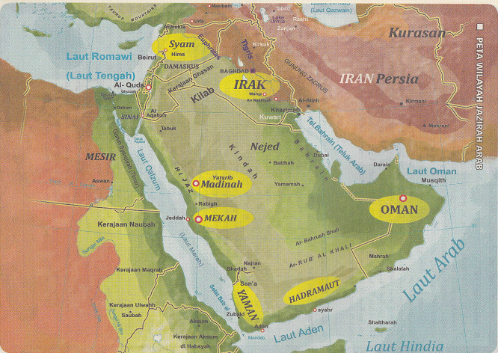
HUBUNGAN SUCI MEMBENTANG dari DUNIA KE AKHIRAT
((إن لي حوضاً ما بين الكعبة وبيت المقدس, أبيض مثل اللبن, آنيته عدد النجوم, وإني لأكثر الأنبياء تبعاً يوم القيامة))
Hadis riwayat Ibnu Majah
عنِ النبيِّ صَلَّى اللهُ عليه وسلَّمَ، قالَ: ما بيْنَ بَيْتي ومِنْبَرِي رَوْضَةٌ مِن رِيَاضِ الجَنَّةِ، ومِنْبَرِي علَى حَوْضِي
Hadis riwayat Sahih Bukhari
Sang Nabi bersabda, "Sesungguhnya aku memiliki telaga". Dengan antusias ia melanjutkan, "Telaga itu membentang dari Kakbah hingga Baitul Maqdis, airnya putih seperti susu, cangkirnya sebanyak bintang di langit, dan sungguh aku adalah Nabi yang paling banyak pengikutnya di hari Qiyamat". (Sahih Ibnu Majah)
Jika ditelusuri lebih jauh, Telaga Nabi itu akan melintasi masjid Nabawi, yang ditengahnya terdapat Taman Syorga yaitu Roudhah Nabi letaknya antara mimbar dan rumah Nabi. Dan ternyata, "Mimbarku ada di atas telaga itu." (Sahih Bukhari dari Abu Hurairah)

Slide 10
KEISTIMEWAAN RASULULLAH SAW
1. Diambilnya perjanjian untuk beliau dari seluruh nabi dan rasul (QS. ALI IMRAN 81)
2. Beliau adalah nabi yang paling banyak pengikutnya (HR. BUKHARI)
3. Zaman nabi adalah zaman terbaik umat manusia (HR. BUKHARI)
4. Diampuninya dosa beliau yang telah lalu dan akan datang (QS. ALFATH 1-3)
5. Allah meninggikan penyebutan nama beliau (QS. ASY SYARH 4)
6. Allah pernah bersumpah dengan hidup beliau (QS. ALHIJR 72)
7. Allah memuliakan beliau dalam panggilan-Nya (nabi rasul lain hanya disebut namanya saja, Ya Zakaria, Ya Yahya, Ya Dawud, Ya Adam, Ya Nuh, Ya Luth)

Slide 11
KEISTIMEWAAN RASULULLAH SAW
8. Larangan memanggil dengan nama beliau saja tanpa menyebutkan rasul atau nabi, tapi wajib memanggilnya dengan Ya Rasulullah Ya Nabi Allah. (QS. ANNUR 63)
9. Larangan berkata keras keras dan kasar kepada Rasulullah (QS. ALHUJURAT 2)
10. Sedekah diganti dengan ketaatan. (QS. Almujadilah 12-13)
11. Qur'an mukjizat terbesar bagi Rasulillah (HR. BUKHARI)
12. Beliau adalah pemimpin anak cucu adam pada hari kiamat (HR. MUSLIM)
انا سيد ولد آدم يوم القيامة وأول من ينشق عنه القبر وأول شافعوأول مشفع
13. BENDERA PUJIAN DI TANGAN RASULULLAH DI HARI KIAMAT (HR. AHMAD DAN TIRMIDZI DARI ABU SAID ALKHUDRI)
انا سيد ولد آدم يوم القيامة ولا فخر وبيدي لواء الحمد ولا فخر وما من نبي يومئذ آدم فمن سواه إلا تحت لوائي وإنا أول من تنشق عنه الأرض ولا فخر
14. BELIAU ORANG PERTAMA YANG MELINTASI SIRAT DI HARI KIAMAT (HR. BUKHARI)
فيضرب الصراط بين ظهراني جهنم فأكون أول من يجوز من الرسل بأمته

Slide 12
KEISTIMEWAAN RISALAH NABI MUHAMMAD SAW
1. RISALAH TERAKHIR, PENGHAPUS RISALAH SEBELUMNYA (QS. ALMAIDAH 3, HR. BUKHARI, ALMAIDAH 48)
2. RISALAH BERSIFAT UNIVERSAL (QS. AL-A'RAF 158, ALFURQAN 1, SABA 28)
3. RISALAH ISLAM SESUAI DENGAN FITRAH MANUSIA (QS. ARRUM 30)
4. MENCAKUP DAN MENCUKUPI TUNTUTAN MANUSIA DI SEMUA ASPEK HIDUP DAN ZAMAN (QS. AL-AN'AM 38, ANNAHL 89, ALMAIDAH 3)
5. MEMPERHATIKAN AKAL MANUSIA DAN MEMBERI RUANG UNTUK BERFIKIR (QS. ANNAHL 17, ANNISA 82, ANNAML59-64, ALISRA 36, SABA 46)
6. MEWUJUDKAN MASLAHAT DAN MENCEGAH KERUSAKAN (DHORURIYYAT, HAJJIYAT, TAHSINIYYAT)

Slide 13
KEISTIMEWAAN RISALAH NABI MUHAMMAD SAW
7. RISALAH YANG TOLERAN, MEMPERMUDAH DAN MENGHILANGKAN KESULITAN (QS. ALBAQARAH 143, ALMAIDAH 87-88, ALBAQARAH 185, ANNISA 28, ALHAJ 78, ALBAQARAH 233, 286, AL-A'RAF 42)
8. KAYA AKAN SUMBER SYARIAT
9. MENGAJAK BERIMAN KEPADA PARA RASUL SEBELUMNYA (QS. ALBAQARAH 136)
10. RISALAH ISLAM DIJAGA OLEH ALLAH SWT SEPANJANG ZAMAN (QS. ALMAIDAH 44, ALHIJR 9, FUSSHILAT 42)
11. KESAKSIAN UMAT ISLAM ATAS SELURUH UMAT (QS. ALBAQARAH 143, ALHAJ 78, HR. BUKHARI)
12. SEJARAH NABI MUHAMMAD SAW ADALAH SEJARAH YANG NYATA (QS. ASSHAF 9, ALBAQARAH 79, MARYAM 88-91, PENYELEWENGAN SEJARAH RASUL TERDAHULU. ALLAH JAGA SIRAH NABI MUHAMMAD DARI PENYELEWENGAN)

Slide 14
MENJAGA WARISAN RASULULLAH SAW:
1. AL-QUR’AN DAN SUNNAH NABI MUHAMMAD SAW. (HR. IMAM MALIK DAN MUSLIM)
2. PARA ULAMA ADALAH PEWARIS NABI MUHAMMAD SAW (HR. TIRMIDZI)
3. MENEGAKKAN SYARIAT ISLAM DENGAN SISTEM POLITIK KENABIAN (Q.S. ALBAQARAH: 208, HR. AHMAD)

Slide 15
CINTA RASUL KEPADA UMMATNYA: MEMOHONKAN AMPUNAN UTK KITA...
وعن عبداللَّه بن عَمْرو بن العاص رضي اللَّه عنهما: أَن النَّبِيَّ ﷺ تَلا قَول اللَّهِ  في إِبراهِيمَ ﷺ: رَبِّ إِنَّهُنَّ أَضْلَلْنَ كَثِيرًا مِنَ النَّاسِ فَمَنْ تَبِعَنِي فَإِنَّهُ مِنِّي [إبراهيم:36]، وَقَوْلَ عِيسَى عليه الصلاة والسلام: إِنْ تُعَذِّبْهُمْ فَإِنَّهُمْ عِبَادُكَ وَإِنْ تَغْفِرْ لَهُمْ فَإِنَّكَ أَنْتَ الْعَزِيزُ الْحَكِيمُ [المائدة:118]، فَرَفَعَ يَدَيْه وَقالَ: اللَّهُمَّ أُمَّتِي أُمَّتِي وَبَكَى، فَقَالَ اللَّه : يَا جبريلُ، اذْهَبْ إِلى مُحَمَّدٍ -وَرَبُّكَ أَعْلَمُ- فسَلْهُ: مَا يُبْكِيهِ؟ فَأَتَاهُ جبرِيلُ، فَأَخْبَرَهُ رسولُ اللَّه ﷺ بِمَا قَالَ، وَهُو أَعْلَمُ، فَقَالَ اللَّهُ تَعَالَى: يَا جِبريلُ، اذهَبْ إِلى مُحَمَّدٍ فَقُلْ: إِنَّا سَنُرضِيكَ في أُمَّتِكَ وَلا نَسُوؤُكَ رواه مسلم.
“WAHAI JIBRIL, SAMPAIKAN KEPADA MUHAMMAD SAW SUNGGUH KAMI AKAN PENUHI PERMOHONANMU SAMPAI ENGKAU PUAS TENTANG NASIB UMATMU, DAN KAMI TAK AKAN MENGECEWAKANMU” (HR. MUSLIM)

Slide 16
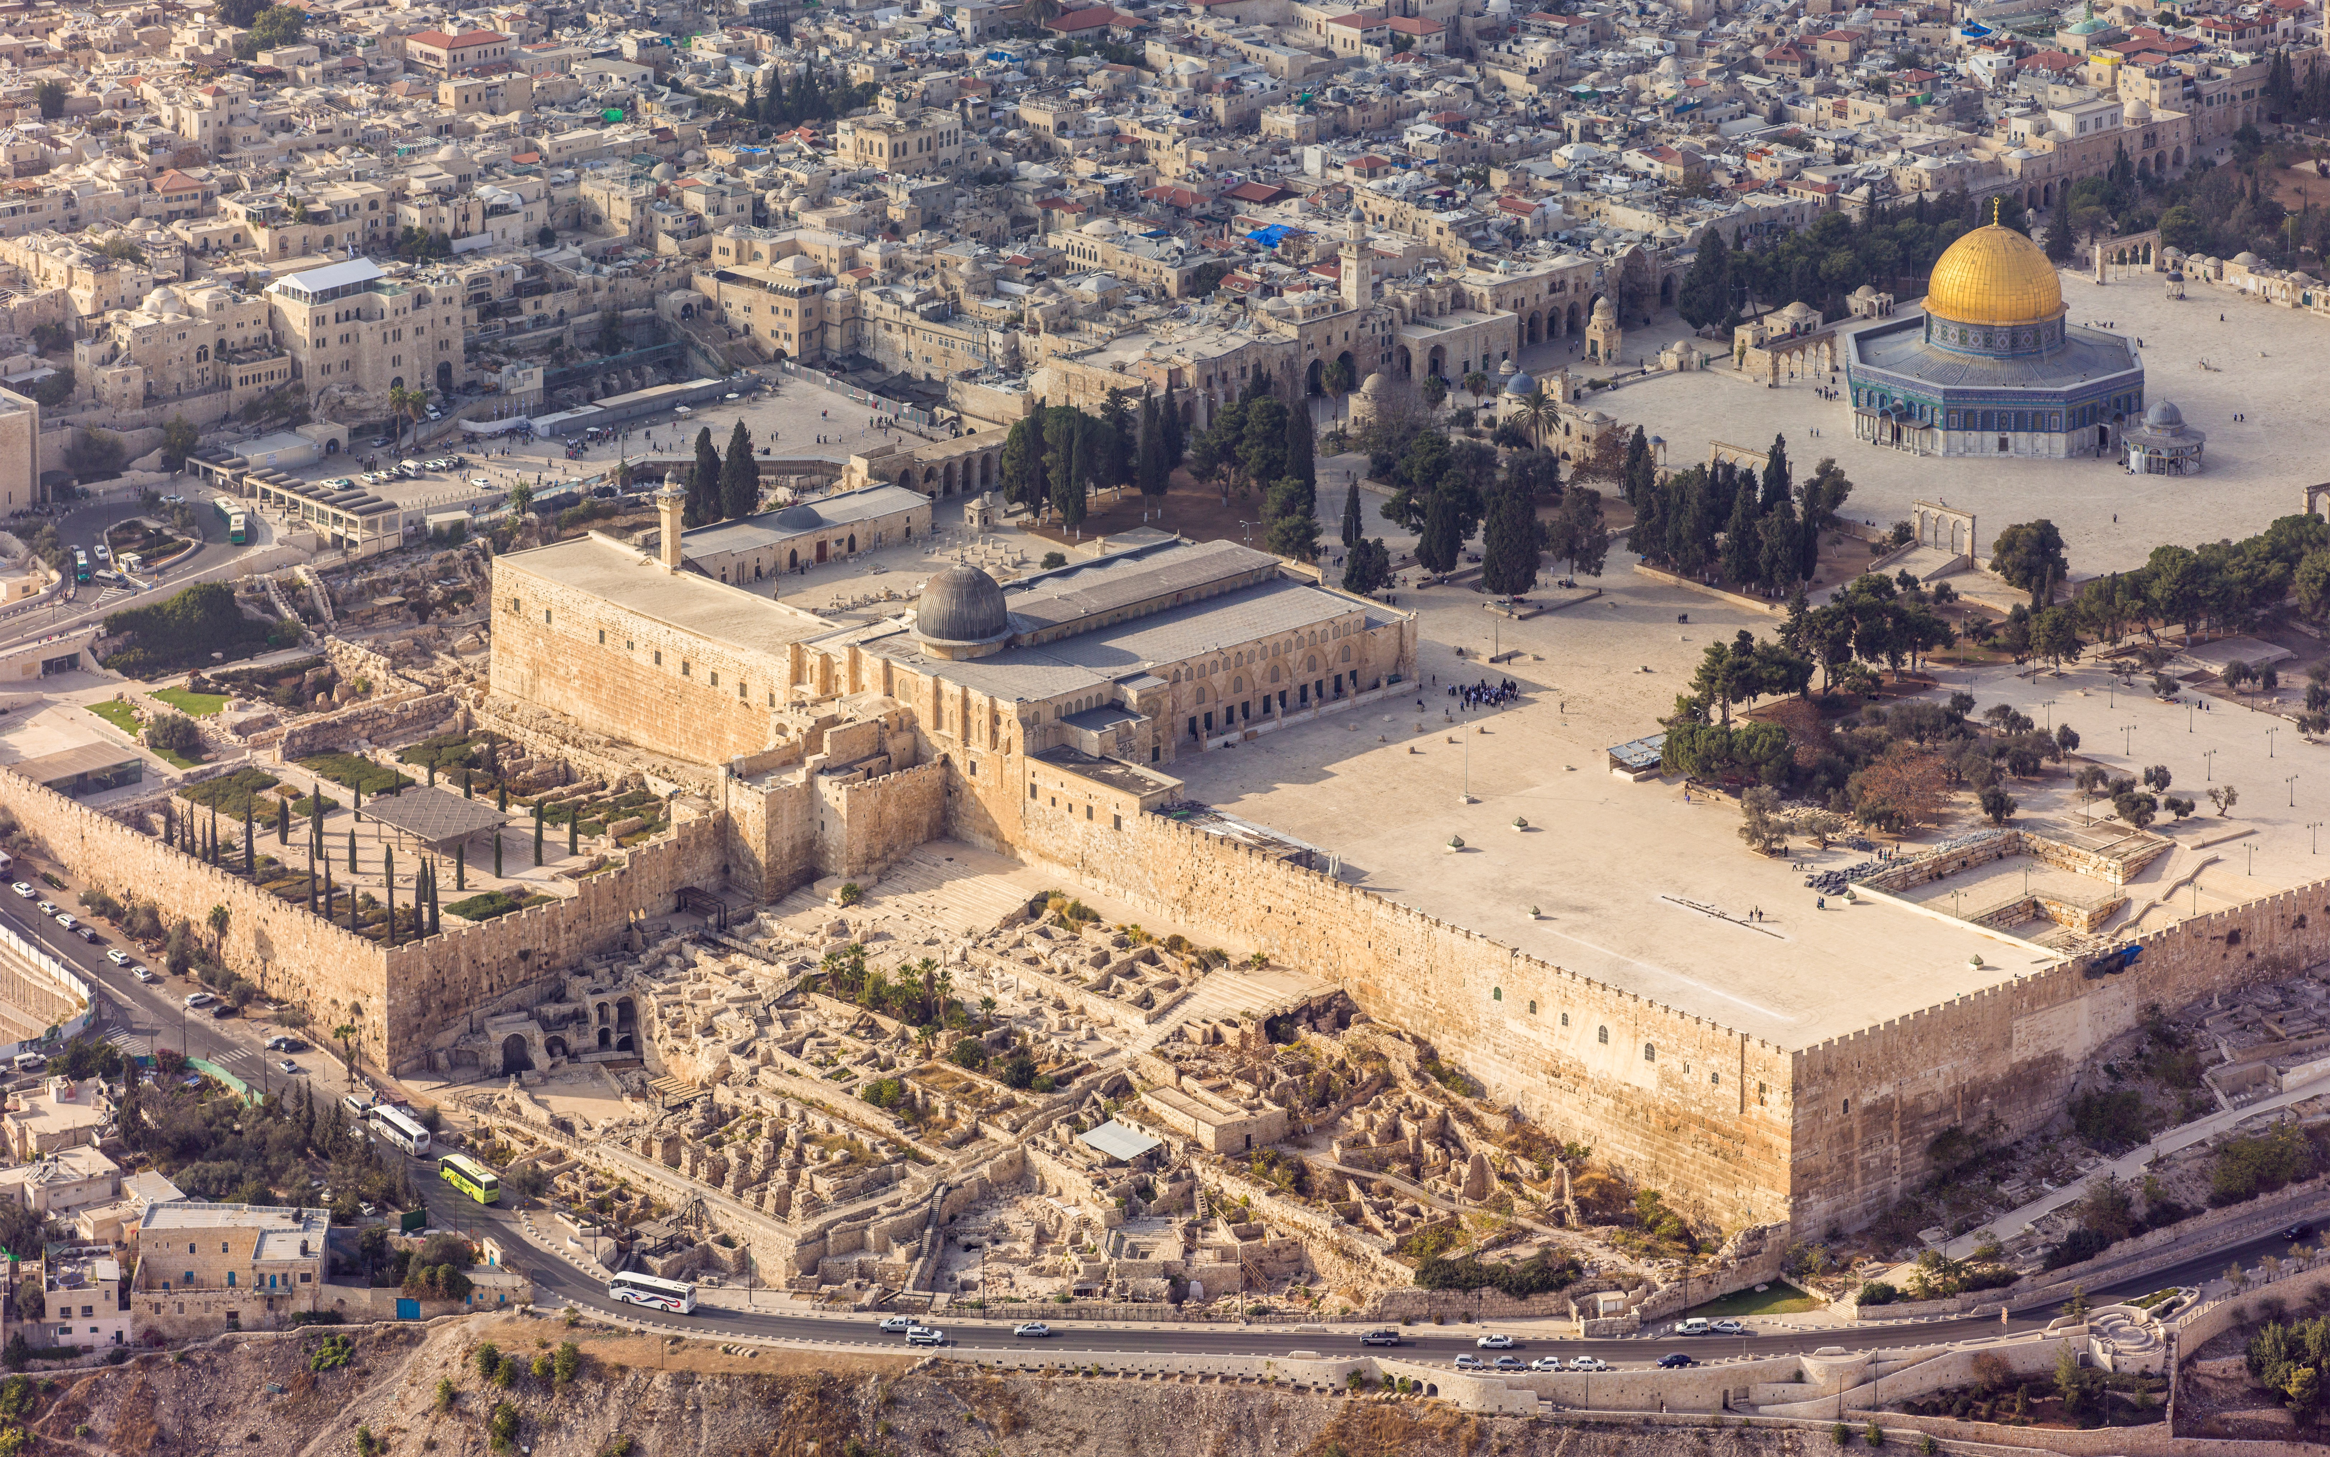
NEGERI PENGADILAN AKHIRAT
Tak berhenti disitu, kita akan tercengang dengan sabda Sang Nabi, bahwa Baitul Maqdis adalah negeri awal penciptaan manusia (ardhul mansyar) dan tempat pengadilan akhirat (ardhul mahsyar) bagi seluruh manusia. Demikian jawaban Rasul kepada Maymunah, pelayan rumah tangganya saat ditanya tentang Baitul Maqdis.

Slide 17
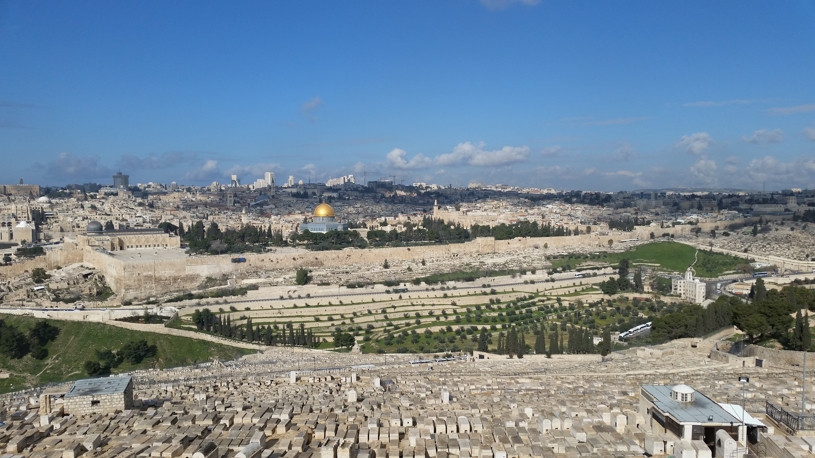
SAAT MATAHARI TERTAHAN
Dialah satu-satunya tanah diatas bumi ini yang pernah Allah menahan matahari beberapa saat sebelum tenggelam agar Allah sempurnakan kemenangan jihad Nabi Yusya bin Nuun yang berdoa: “Wahai matahari engkau hamba yg diperintahkan Allah sebagaimana aku juga, Ya Allah tahanlah matahari tidak tenggelam sampai kami sempurna membebaskan Baitul Maqdis” (Sahih Bukhari dari Abu Hurairah). Suatu keterangan yang membangkitkan semangat para mujahidin sepanjang zaman untuk membebaskannya dari tirani.

Slide 18
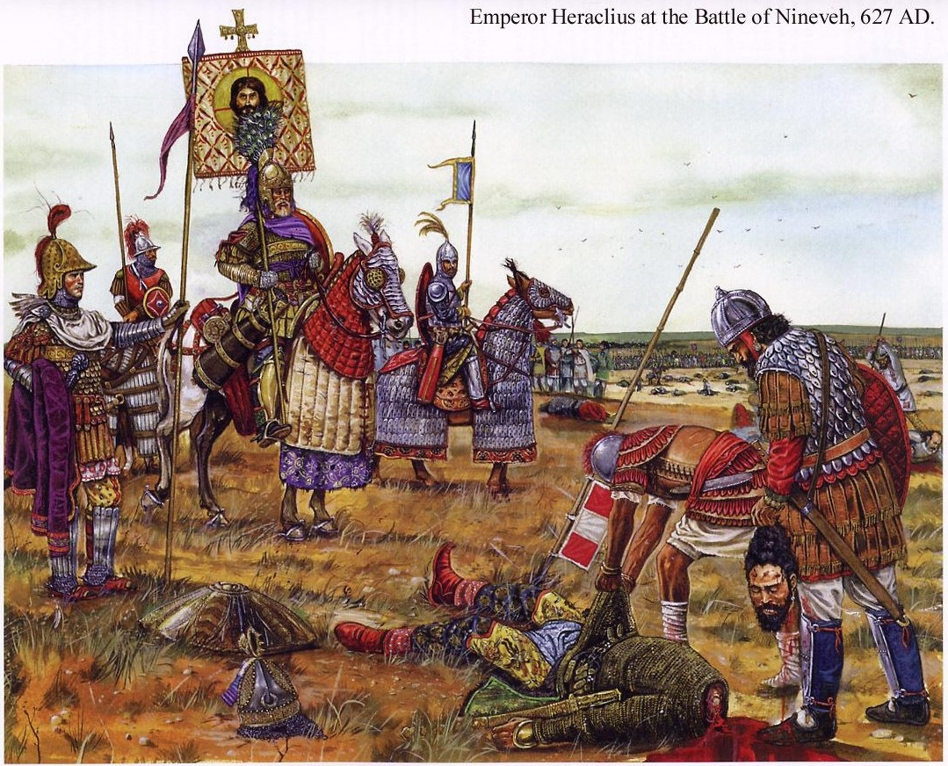
ROMAWI-PERSIA-ISRAEL
Betapa risalah Islam ini dinubuatkan Allah Pemilik Arsy dan Pencipta Jagat Raya akan menumbangkan kezaliman sistem buatan manusia yg disimbolkan oleh kekuatan adi daya Romawi dan Persia. Sekaligus ditetapkan bahwa kaum muslimin akhir zaman akan mengakhiri kesombongan Bani Israel yg merajalela kedua kalinya di bumi, seperti saat dahulu Sang Rasul dan ummatnya yang kokoh (‘Ulii Ba'sin Syadid’) mengalahkan dan menumbangkan kesombongan Yahudi di Madinah hingga merangsek ke dalam kampung-kampungnya. Dua surah Allah turunkan berdekatan jaraknya di Makkah yaitu surah Arrum dan Bani Israil.

Slide 19
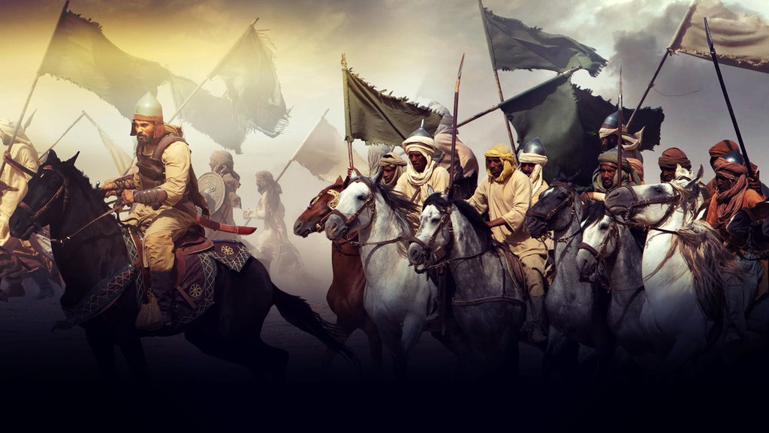
KHAYBAR-MU’TAH-TABUK
Baik peristiwa Isra Mikrajnya Rasulullah dan tumbangnya Persia-Romawi, sebelum disatukan oleh penaklukan Islam di era Khalifah Umar bin Khattab. Sang Rasul telah perintahkan kaum muslimin menyerbu Romawi di Syam dua kali di penghujung hayatnya yaitu: Perang Tabuk dan Perang Mu'tah yg berkahir dengan kemenangan, meski beberapa sahabat Nabi terbaik gugur disana sebagai syuhada.
Sebelum Makkah ditaklukkan Sang Rasul, ia lebih dahulu merobohkan kecongkakan Yahudi di Khaybar setelah perjanjian Hudaibiyah. Lihatlah puzzle-puzzle sejarah kenabian itu dengan cermat, tidakkah kita akan melihat suatu gambaran utuh betapa Peradaban Islam ini telah disiapkan Allah untuk memimpin dan menyelamatkan umat manusia?

Slide 20
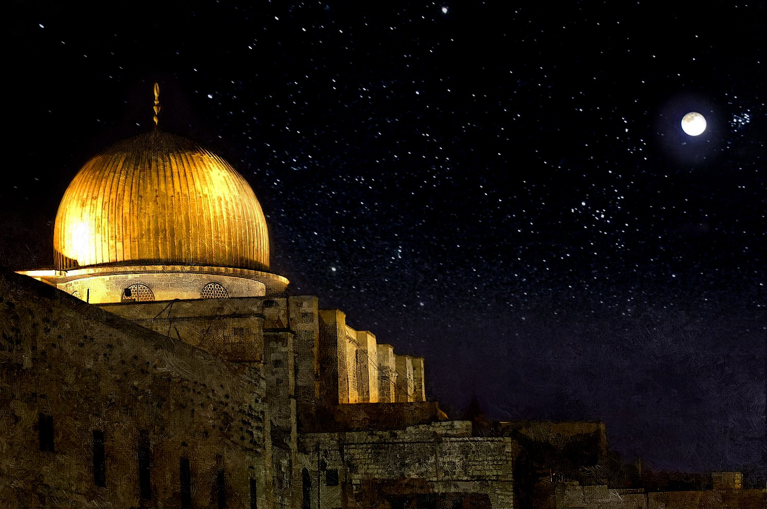
SURAH AL-ISRA’; PERADUAN CINTA SANG RASUL
Kidung Cinta Sang Rasul terhadap Negeri Syam dan pusatnya di Baitul Maqdis terus mengalun, desiran alunannya tak berhenti sejenakpun, tak pernah sedetail ini Rasulullah merindukan Baitul Maqdis hingga tiap malamnya, ia tak tertidur sebelum membaca Surah Bani Israel dan Azzumar. Hanya utk mengenang takdir Ilahi yang telah, sedang dan akan dijalani oleh ummatnya sepeninggal beliau.

Slide 21
DARI LAHIR HINGGA WAFAT SANG RASUL
Sholawat salam buat Rasulullah Muhammad saw yg selalu rindukan Negeri Syam. Hingga SAKIT akhir hayatnya beliau menunjuk Usamah bin Zaid memimpin pasukan ke Syam hendak membebaskannya dari kezaliman Romawi.

Slide 22
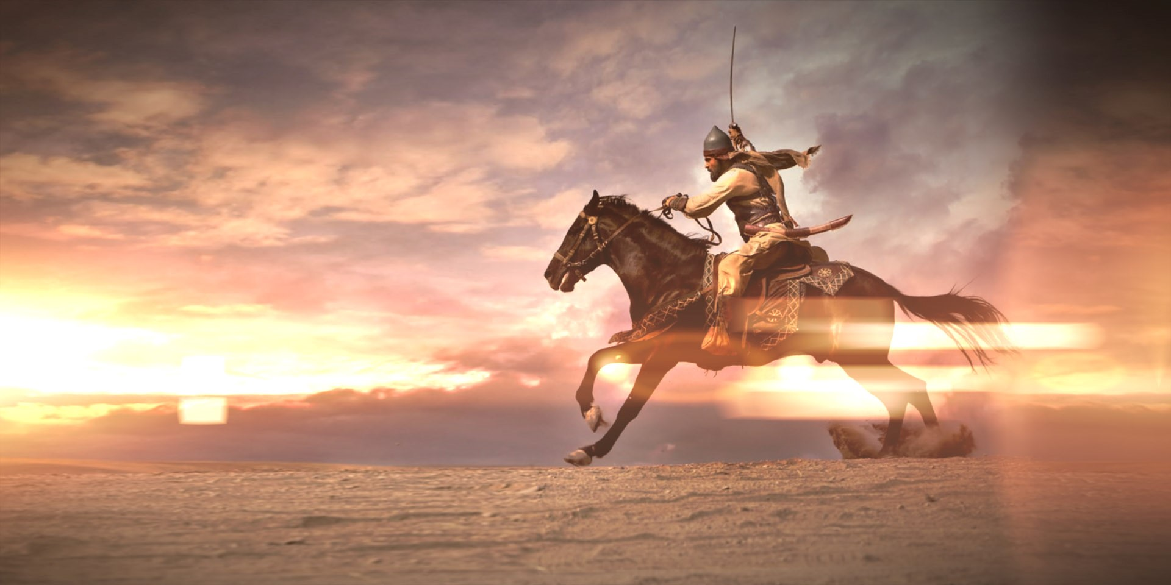
BAIT CINTA PARA SAHABAT UNTUK SYAM
Sholawat salam kepada para sahabatnya, Abu Bakar Shiddiq yg menuntaskan misi Rasulullah dengan melepas pasukan Usamah sebakda wafatnya Kanjeng Nabi, Umar bin Khattab yg gemilang menuntaskan nubuat Allah menaklukkan Persia dengan medan Qadisiyyah dan menaklukkan Baitul Maqdis yang bahkan jasanya itu telah disebut dalam surah Bani Israil "kama dakholuuhu awwala marrah" (ayat 7), kepada para pahlawan Mu'tah: Zaid bin Haritsah (anak angkat Rasul), Abdullah bin Rawahah dan Ja'far bin Abi Thalib yang gugur syuhada dalam menunaikan misi suci pembebasan Negeri Syam yg menjadi tanda nubuwwah Sang Rasul sejak lahirnya.

Slide 23
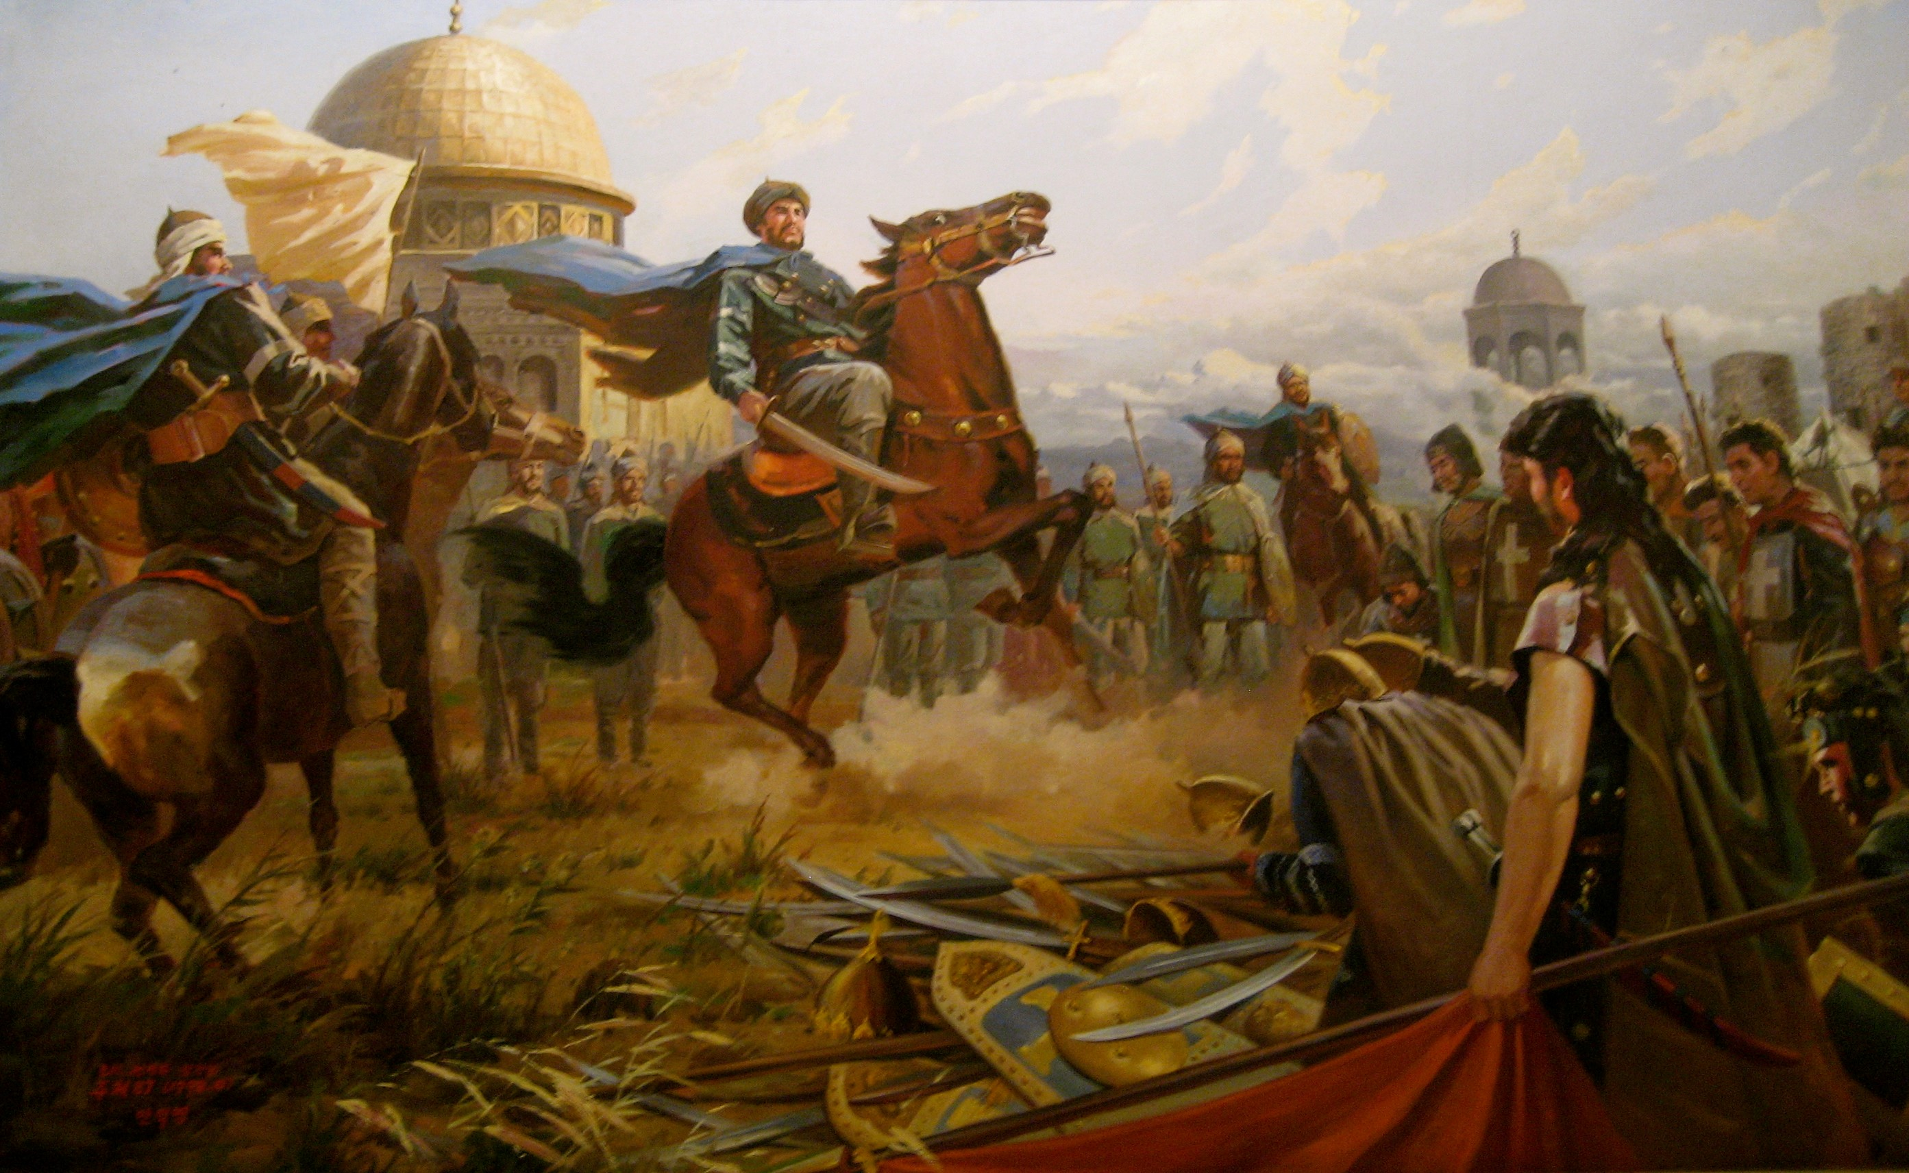
MONUMEN CINTA PARA PAHLAWAN DI SYAM
Kepada segenap pahlawan muslim, Nuruddin Zanki dan Sholahuddin Ayyubi yang membebaskan Syam dari agresi Salibis Eropa dan Syiah Bathini Rofidhi, kepada Saifuddin Quthuz di arena medan Ain Jalut yang menumpas nafsu serakah Hulagu Khan yg hendak melumat Negeri Syam seterusnya ke Hijaz Makkah dan Madinah, hingga agresi Mongol terhenti, di Syam 500.000 mongol mati tak menyisa.

